Slide 1
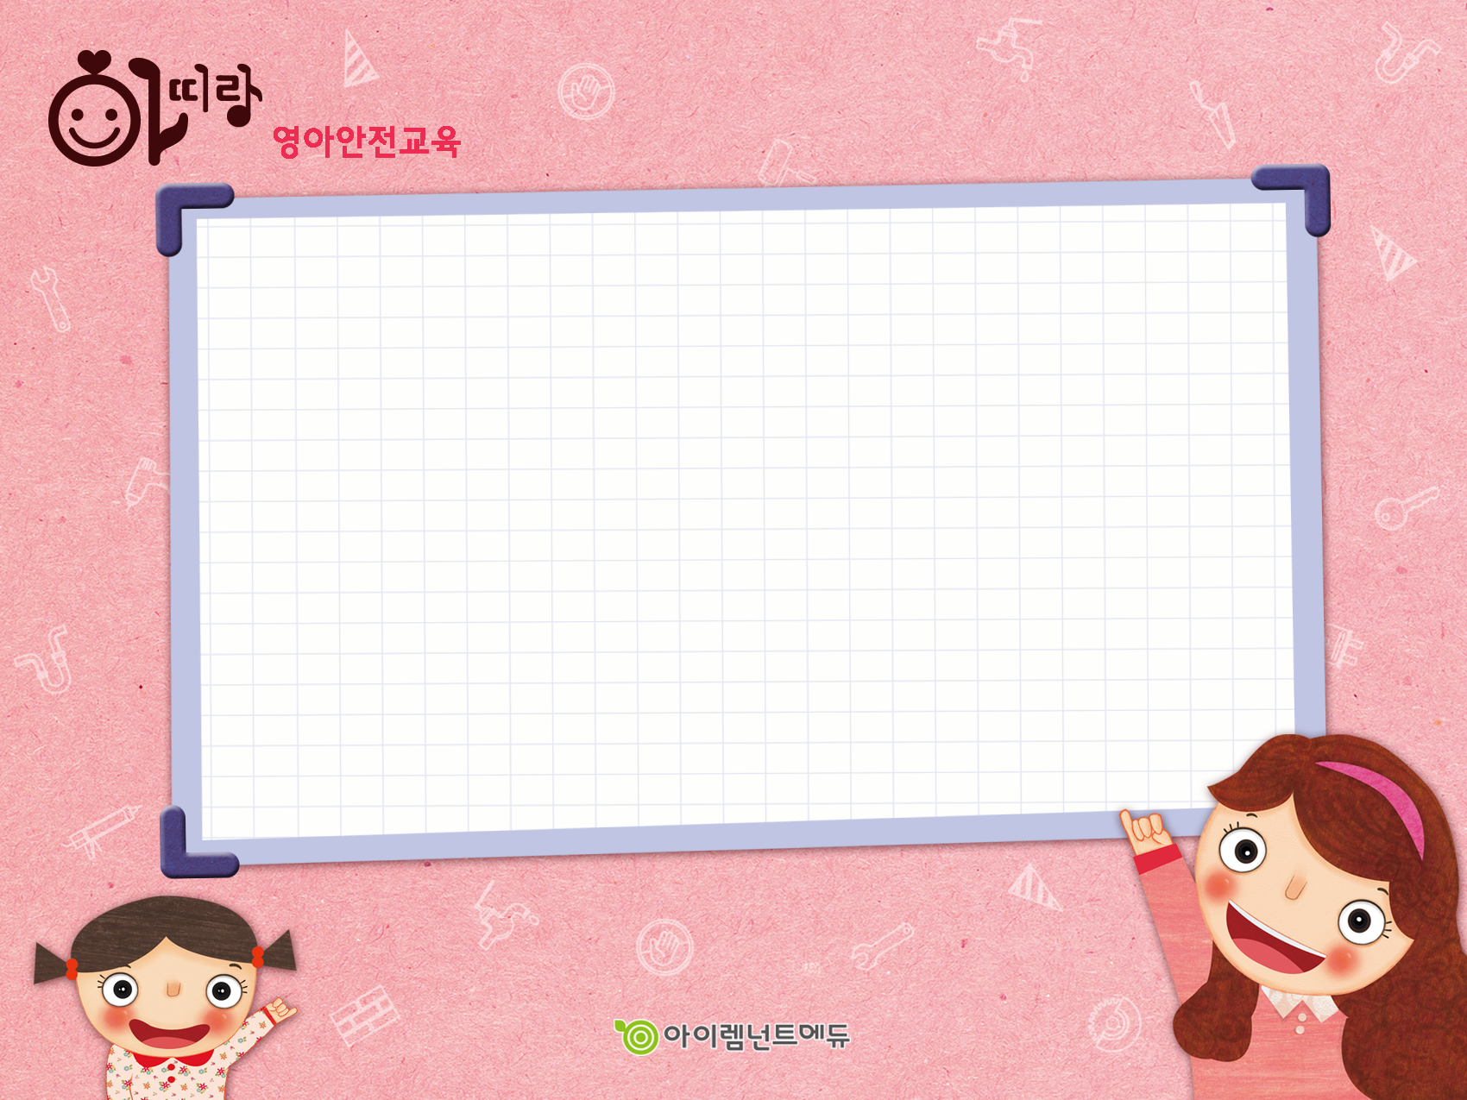
생활안전
물놀이 안전
표지판을 알아요

